Slide 1
Структура совокупной задолженности по налоговым платежам за 4 месяца 2021 по Новгородской области, (млн. рублей)

Slide 2
Изменения в НК РФ в 2020 году по вопросам взыскания задолженности
Взыскание задолженности с должников физических лиц
Минимальная сумма задолженности по налогам физического лица, при которой налоговые органы будут направлять требование о ее уплате в трехмесячный срок со дня выявления, возросла с 500 до 3000 рублей.
Минимальная сумма налоговой задолженности физических лиц, при которой налоговые органы могут обращаться в суд для взыскания в течение шести месяцев со дня истечения срока исполнения требования об уплате, повышена с 3000 до 10 000 рублей.
Взыскание задолженности с должников ЮЛ и ИП
- ст. 46 НК РФ - Так, по общему правилу, налоговые органы будут принимать в отношении организаций и ИП решение о взыскании, если общая сумма налога, сбора, страховых взносов, пеней, штрафов, подлежащая взысканию, превышает 3 тыс. руб.
- Ст. 70 НК РФ - в случае, когда сумма недоимки у организации или ИП не превышает 3 тыс. руб., требование об уплате налоговые органы могут выставить не позднее года со дня ее выявления.
2

Slide 3
Изменения в НК РФ в 2020 году по вопросам взыскания задолженности
При взыскании крупной недоимки стало больше полномочий
Если налоговый орган вынес решение о взыскании недоимки на сумму более 1 млн руб. и оно не исполнено в течение 10 рабочих дней, то он вправе:
Имущество должника в залоге
Имущество налогоплательщика может быть в залоге у налогового органа, если:
- осмотреть территории, помещения, документы и имущество организации, но только при наличии ее согласия;
- вне проверки истребовать документы (информацию) об имуществе, имущественных правах и обязательствах организации.
- налогоплательщик не погасит в течение одного месяца задолженность, указанную в решении о взыскании, исполнение которого обеспечено наложением ареста на имущество в соответствии со ст. 77 Налогового кодекса РФ.
- вступило в силу решение налоговой проверки, предусмотренное п. 7 ст. 101 Налогового кодекса, исполнение которого обеспечено запретом на отчуждение или передачу в залог имущества налогоплательщика, без согласия налогового органа.
3

Slide 4
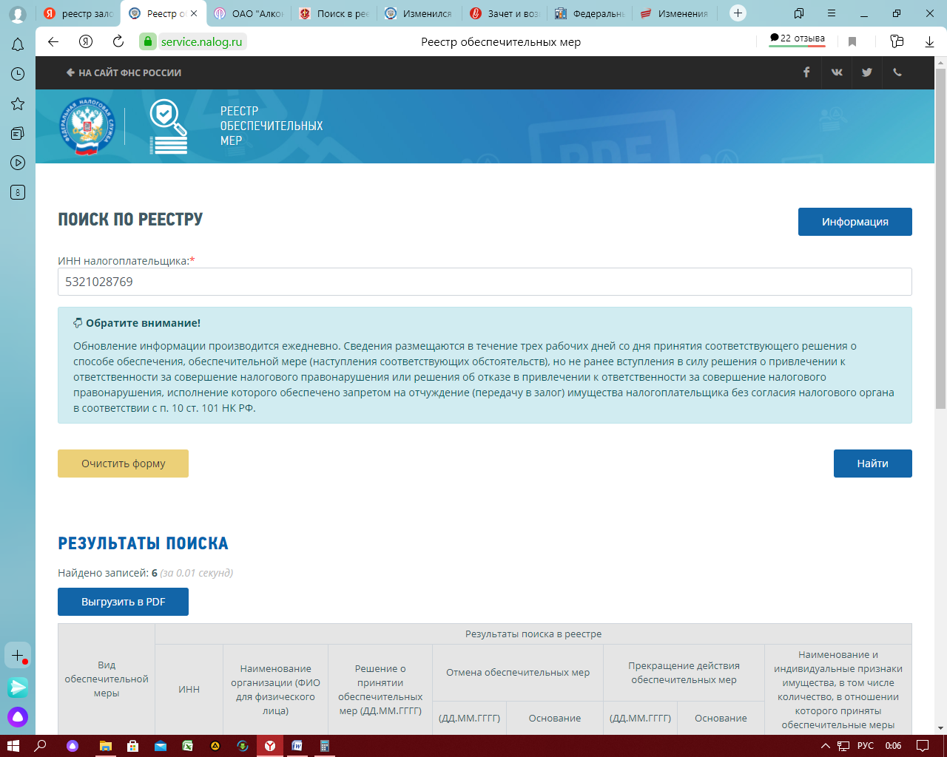
сайт налоговой службы реестр обеспечительных мер - https://service.nalog.ru

Slide 5
Залог движимого имущество отражается на сайте https://www.reestr-zalogov.ru

